Slide 1


HUST-SEEE
BÁO CÁO SẢN PHẨM
MÁY TƯỚI CÂY TỰ ĐỘNG DỰA TRÊN THÔNG SỐ ĐỘ ẨM CỦA ĐẤT
NHÓM 8- LỚP HỆ THỐNG NHÚNG THÔNG MINH VÀ IOT 02-K67
1

Slide 2



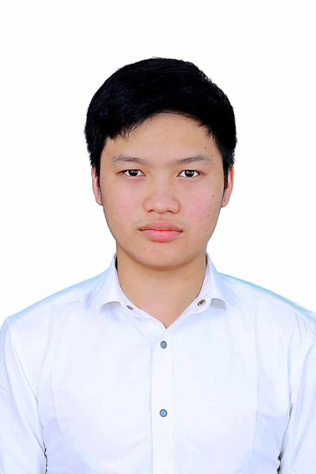




NHÓM 8
Đức Lâm
Duy Tùng
Hải Long
Việt Tùng
Hoàng Linh
20224441
20224463
20224424
20224415
20224410
2

Slide 3

CONTENT
01
Xác định nhu cầu
02
Sản phẩm,giải pháp đã có
03
Giới thiệu sản phẩm
04
Ý tưởng
05
Chỉ tiêu kĩ thuật
06
Linh kiện cho từng khối
07
Thử nghiệm sản phẩm
3

Slide 4
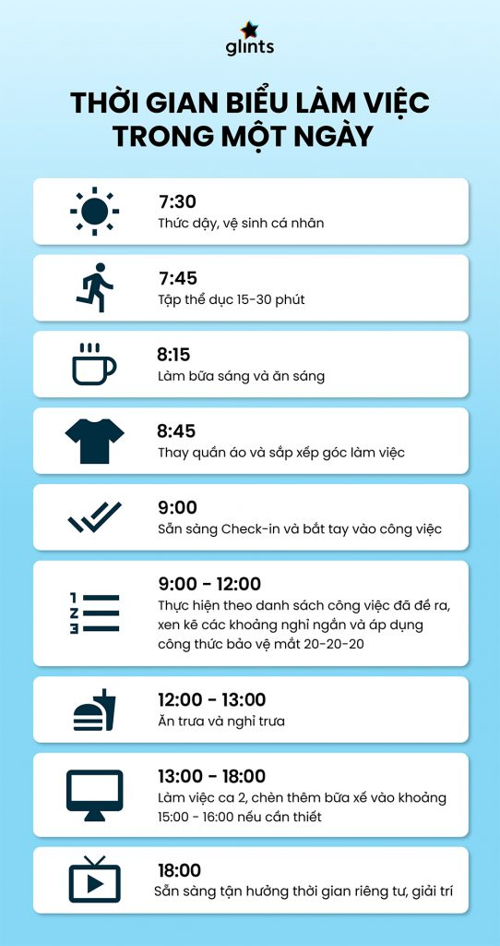
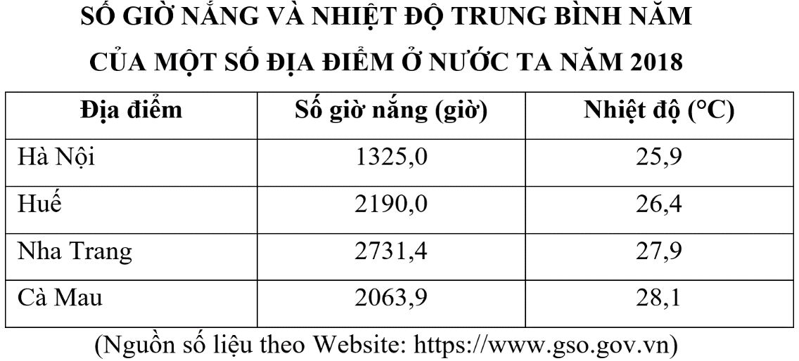
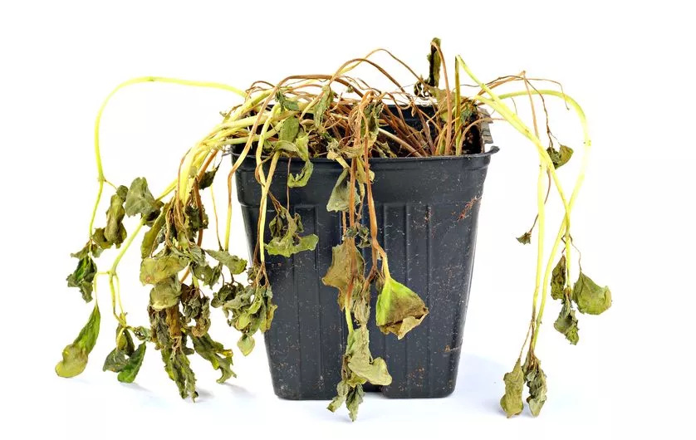
01. NGHIÊN CỨU THỊ TRƯỜNG
Nguồn: Glints – Bí quyết để thành công
4

Slide 5
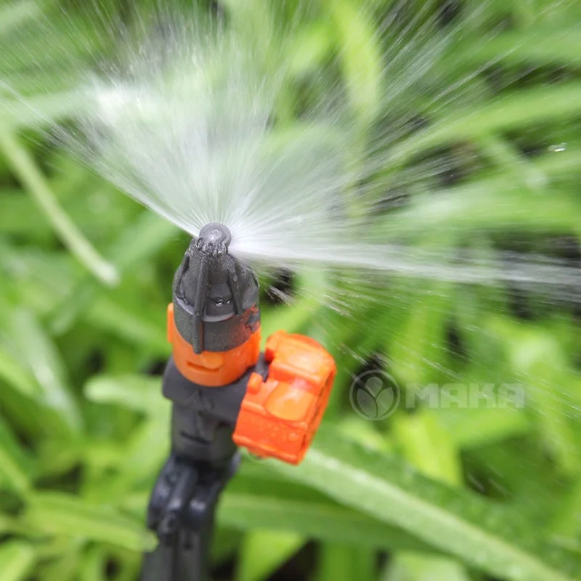
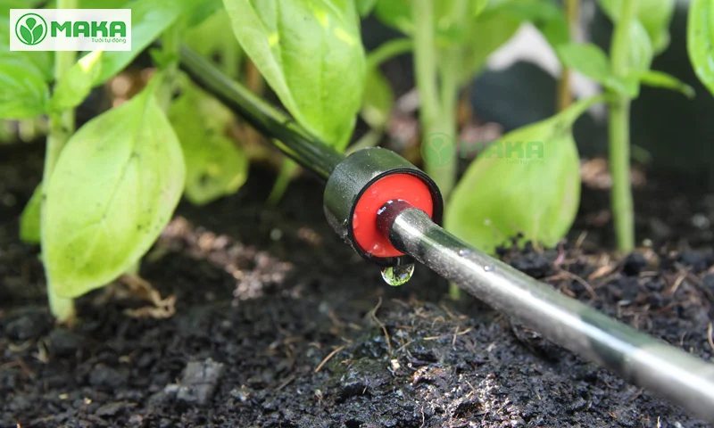
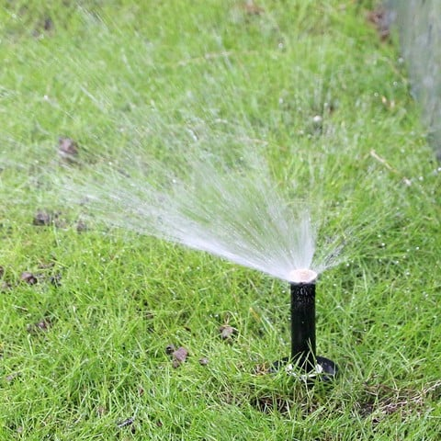
02. SẢN PHẨM, GIẢI PHÁP ĐÃ CÓ
5

Slide 6

HỆ THỐNG TƯỚI TỰ ĐỘNG NHỎ GIỌT
Chức năng: Tưới cây tự động nhỏ giọt
Thương hiệu: Elgo- Israel
Phi chức năng
+ Kích thước: Phụ thuộc vào diện tích cần tưới
+ Giá thành: 27-30 triệu/ha
Ưu, nhược điểm:
Ưu điểm | Nhược điểm
-Tiết kiệm nước (0,5-4l/giờ ) -Tưới nước và bón phân hiệu quả -Tiết kiệm chi phí cho nhân công -Hạn chế cỏ dại phát triển -Duy trì độ ẩm hợp lí cho đất | -Dễ bị tắc nghẽn -Quy trình lắp đặt mất thời gian -Có yêu cầu chuyên môn
6

Slide 7
HỆ THỐNG TƯỚI TỰ ĐỘNG PHUN MƯA
Chức năng: Tưới tự động phun mưa
Thương hiệu: Elgo- Israel
Phi chức năng
+ Kích thước: Phụ thuộc vào diện tích cần tưới
+ Giá thành: 20 triệu/ha
Ưu, nhược điểm:
Ưu điểm | Nhược điểm
-Tiết kiệm thời gian và công sức -Lắp đặt đơn giản, thuận tiện -Phù hợp với mọi địa hình | -Tốn nhiều nước (2-19l/phút) -Yêu cầu trình độ nhất định -Hay hư hỏng, dễ bị mất mát, phá hoại
7

Slide 8
HỆ THỐNG TƯỚI TỰ ĐỘNG POP-UP
Chức năng: Tưới tự động Pop- up
Thương hiệu: Rainbird-Mỹ
Phi chức năng
+ Kích thước: Phụ thuộc vào diện tích cần tưới
+ Giá thành: 15 triệu/ha
Ưu điểm | Nhược điểm
-Ứng dụng với nhiều loại cây -Nước tưới đều -Có thể điều chỉnh lưu lượng nước | -Lưu lượng nước tưới (11-95l/phút), dễ gây lãng phí -Nếu vị trí các béc tưới ở quá thấp sẽ khiến béc tưới bị bít tắc
8

Slide 9
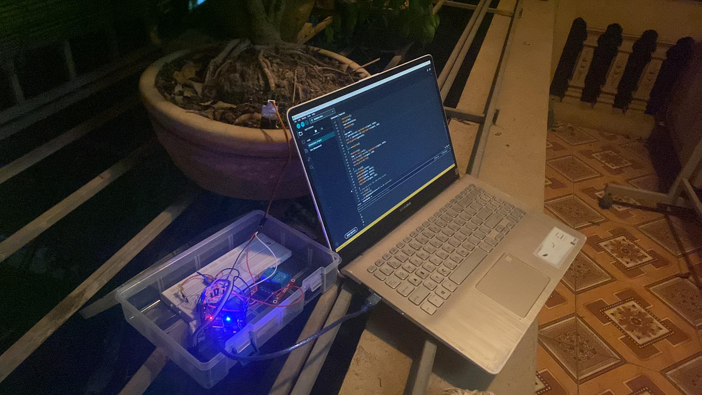
03. GIỚI THIỆU SẢN PHẨM
Máy tưới cây tự động dựa trên thông số độ ẩm
9

Slide 10


04.Ý TƯỞNG
1. WHY
4. WHERE
Giúp tiết kiệm thời gian và công sức so với việc tưới nước thủ công.
Giúp duy trì độ ẩm phù hợp cho cây trồng, ngăn chặn quá tưới hoặc thiếu nước.
Có thể được lắp đặt trong các khu vực khác nhau, bao gồm sân vườn, vườn hoa, rừng trồng hay trên đồng cỏ, có thể ở một chậu cây.
2. WHO
5. HOW
Các chủ nhà có khu vườn nhỏ, sân vườn hoặc cây trồng trong chậu.
Những người có đam mê trồng cây trong không gian nhỏ như ban công, hiên nhà hay sân thượng
Tác dụng của máy:
Tiết kiệm thời gian và công sức.
Tiết kiệm nước và tài nguyên.
Tăng hiệu quả và đồng đều trong việc tưới nước
IDEA
3. WHEN
6. WHAT
Thường được sử dụng vào các khoảng thời gian khi khó khăn trong việc tưới nước. Buổi sáng từ 5h-8h/buổi chiều từ 16h-19h.
Phải tốn nhiều thời gian và công sức để tưới nước cây trồng bằng tay.
Mất kiểm soát về lượng nước tiêu thụ và gây lãng phí tài nguyên nước.
10

Slide 11

05. CHỈ TIÊU KỸ THUẬT
CHỈ TIÊU CHỨC NĂNG
- Giá trị đầu vào.
- Giá trị đầu ra.
- Mối liên hệ giữa đầu vào đầu ra.
CHỈ TIÊU PHI CHỨC NĂNG
- Các yêu cầu về ngoại quan sản phẩm.
11

Slide 12



INPUT
TƯỚI CÂY TỰ ĐỘNG THEO TÍN HIỆU ĐỘ ẨM
Thông số độ ẩm của đất (RH)
Đất khô ( RH<20% )
Đất ẩm ( RH>60% )
OUTPUT
Tín hiệu điều khiển tưới cây
Khi đất khô, tín hiệu 1 ( Bật chế độ tưới).
Khi đất ẩm, tín hiệu 0 ( Tắt chế độ tưới).
12

Slide 13
INPUT
TƯỚI CÂY TỰ ĐỘNG THEO TÍN HIỆU THỜI GIAN
Tín hiệu thời điểm tưới trong ngày
Lúc 8 giờ sáng (t.h_{r}= 8).
Lúc 3 giờ chiều (t.h_{r}=15).
OUTPUT
Tín hiệu điều khiển tưới cây
Tín hiệu 1 ( Bật chế độ tưới trong 1 tiếng).
Tín hiệu 0 ( Tắt chế độ tưới)
13

Slide 14

INPUT
OUTPUT
MỐI LIÊN HỆ GIỮA ĐẦU RA VÀ ĐẦU VÀO
GIÁ TRỊ ĐẦU VÀO | GIÁ TRỊ ĐẦU RA
ĐẤT KHÔ, ĐỘ ẨM ĐẤT DƯỚI 20% | TÍN HIỆU 1 (BẬT CHẾ ĐỘ TƯỚI )
ĐẤT ẨM, ĐỘ ẨM ĐẤT TRÊN 60 % | TÍN HIỆU 0 (TẮT CHẾ ĐỘ TƯỚI )
THỜI GIAN LÚC 8 GIỜ SÁNG | TÍN HIỆU 1 (BẬT CHẾ ĐỘ TƯỚI )
THỜI GIAN LÚC 3 GIỜ CHIỀU | TÍN HIỆU 0 (TẮT CHẾ ĐỘ TƯỚI )
14

Slide 15
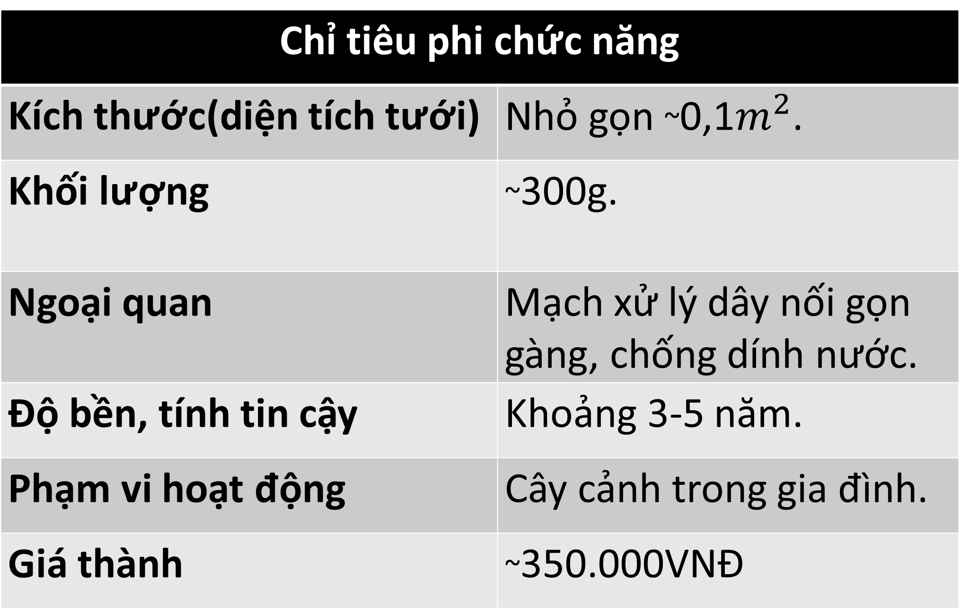
CHỈ TIÊU PHI CHỨC NĂNG
Chỉ tiêu phi chức năng
Kích thước(diện tích tưới) | Nhỏ gọn ~0,1$m^{2}$.
Khối lượng | ~300g.
Ngoại quan | Mạch xử lý dây nối gọn gàng, chống dính nước.
Độ bền, tính tin cậy | Khoảng 3-5 năm.
Phạm vi hoạt động | Cây cảnh trong gia đình.
Giá thành | ~350.000VNĐ
15

Slide 16
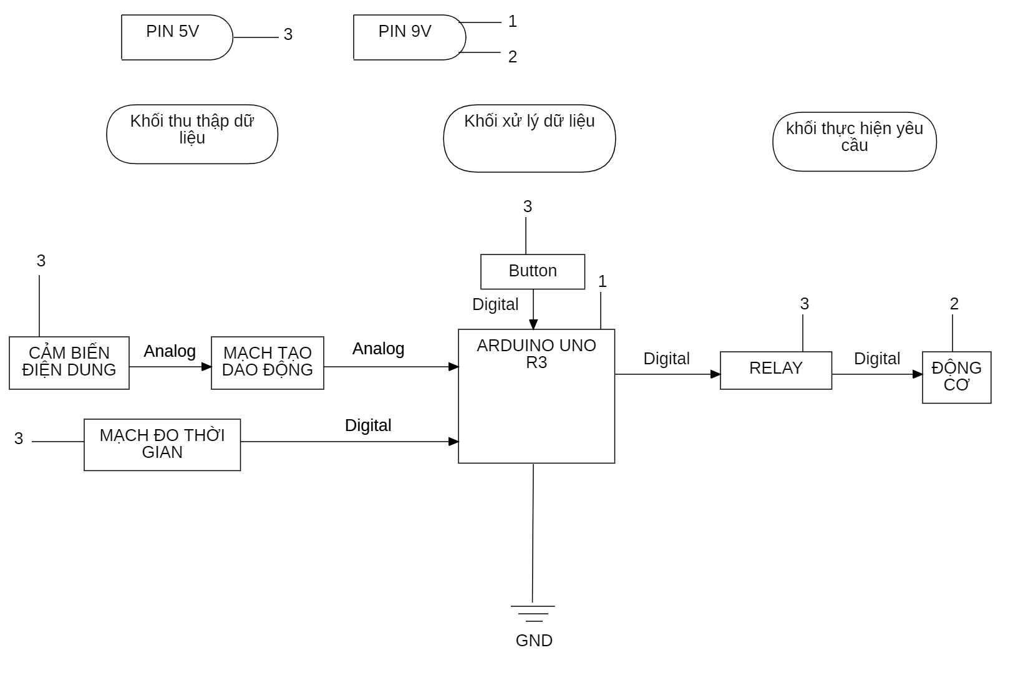
SƠ ĐỒ KHỐI TỔNG QUÁT
16

Slide 17
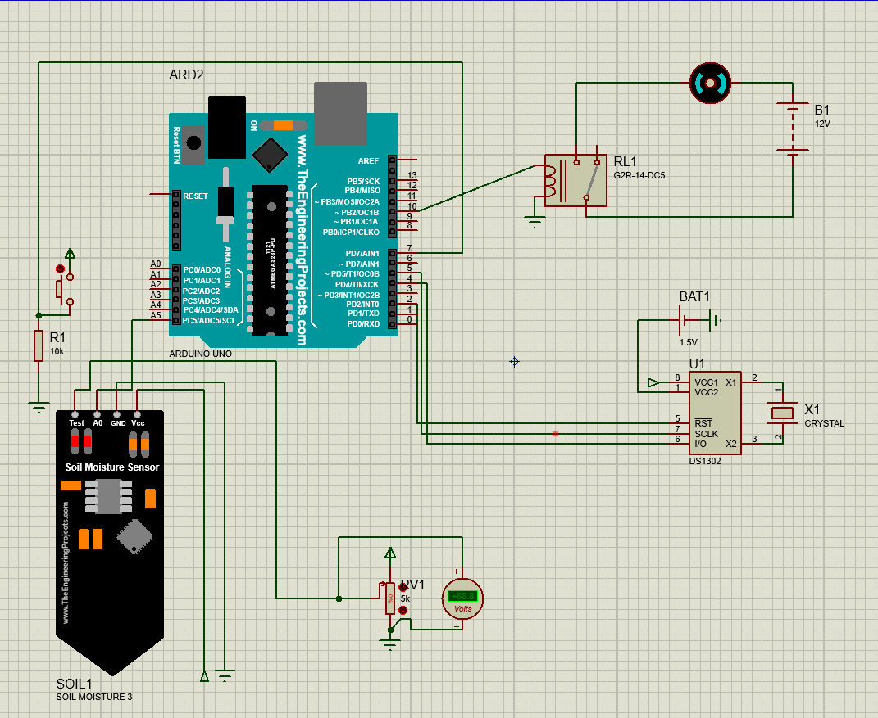

SƠ ĐỒ MẠCH
17

Slide 18
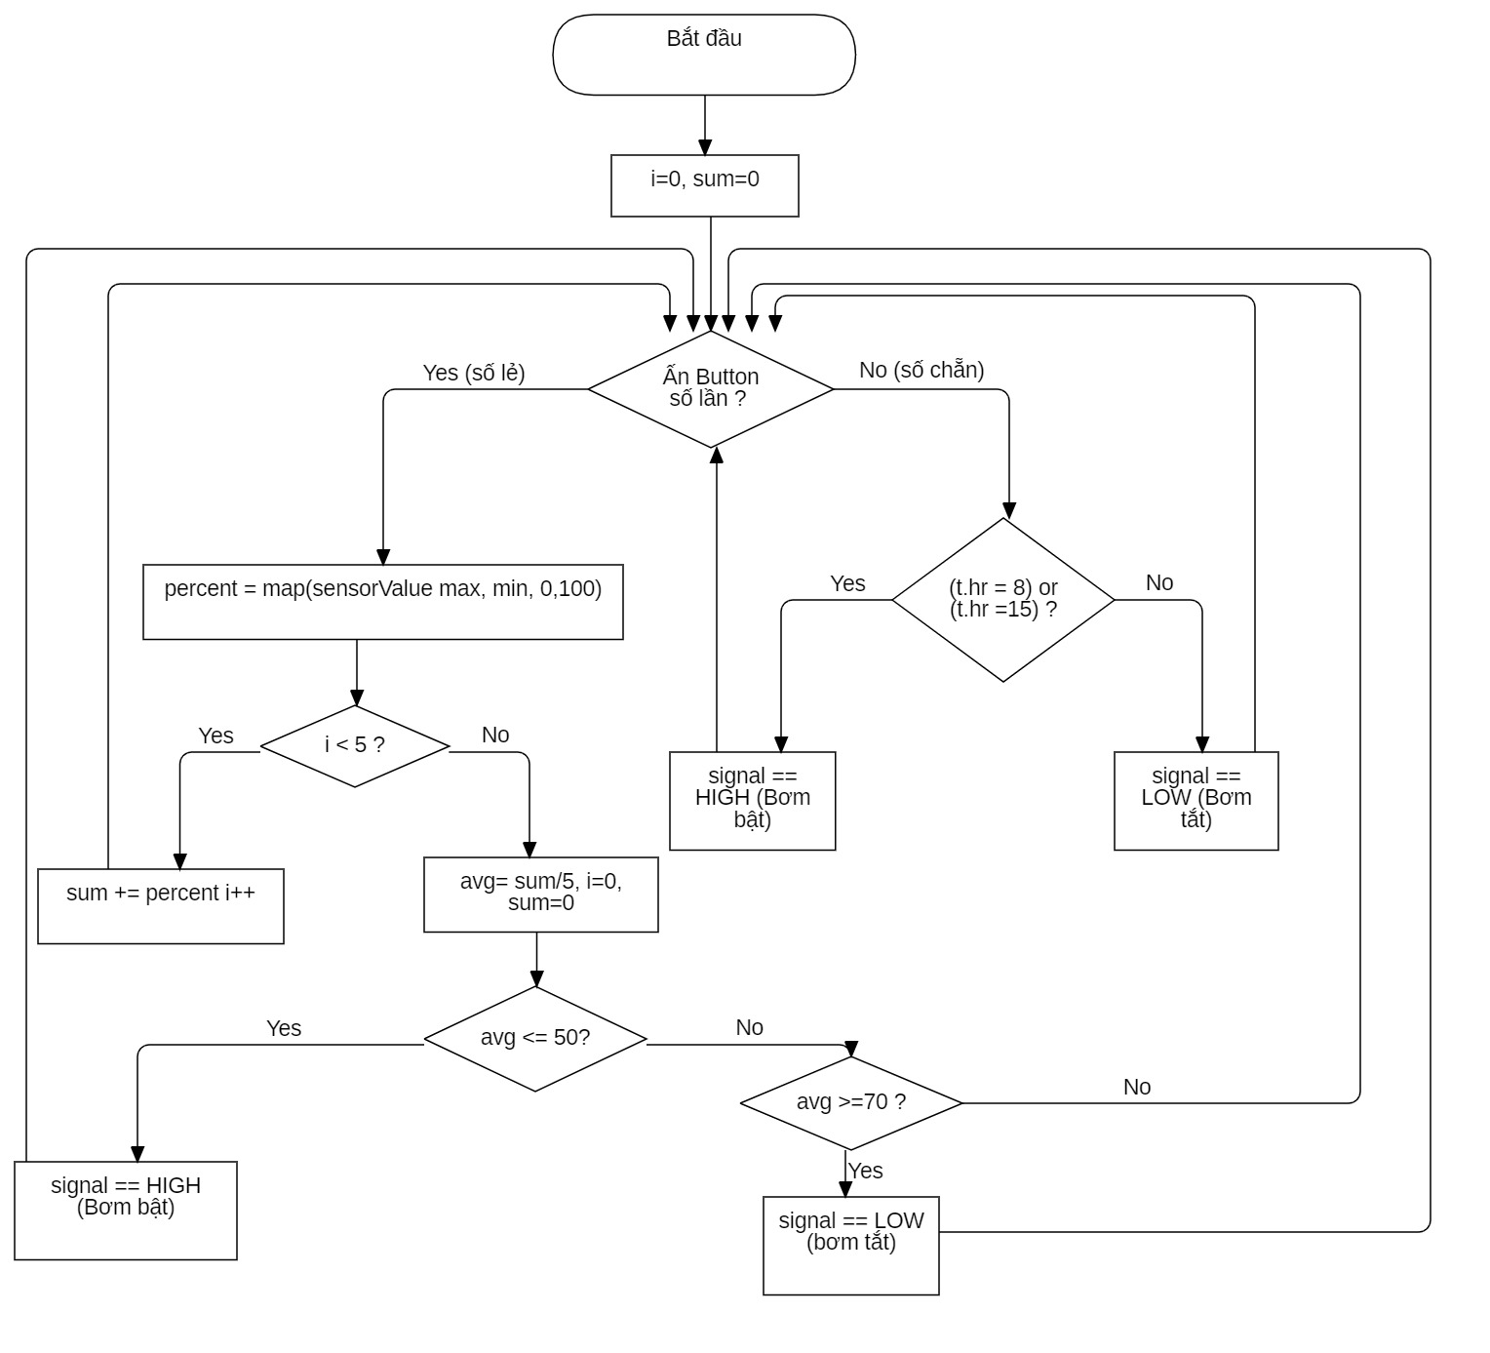
LƯU ĐỒ THUẬT TOÁN XỬ LÝ
18

Slide 19

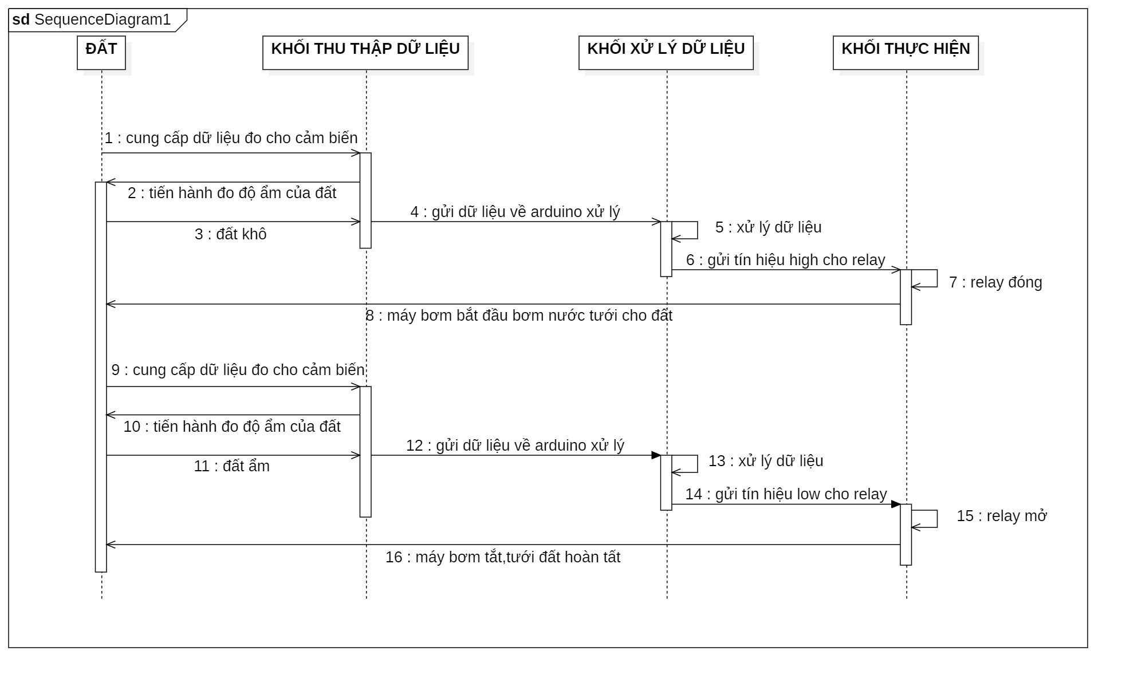
NGUYÊN LÝ HOẠT ĐỘNG
19

Slide 20

06.CHỌN LINH KIỆN CHO TỪNG KHỐI
20

Slide 21
KHỐI THU THẬP DỮ LIỆU
21

Slide 22
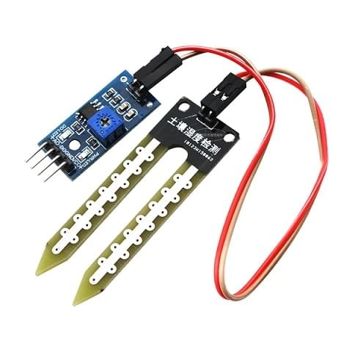
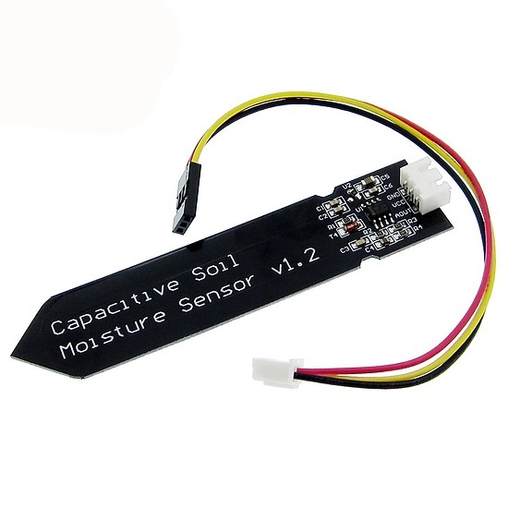
CẢM BIẾN ĐỘ ẨM ĐẤT
 | Cảm biến độ ẩm đất LM393 | Cảm biến độ ẩm đất điện dung v1.2
Ưu điểm | Xuất ra cả tín hiệu analog và digital Nhỏ, rẻ, dễ tìm mua Thiết kế đơn giản | Phủ lớp sơn chống ăn mòn Độ chính xác cao hơn
Nhược điểm | Độ chính xác thấp Dễ hỏng | Chỉ xuất được tín hiệu analog
22

Slide 23
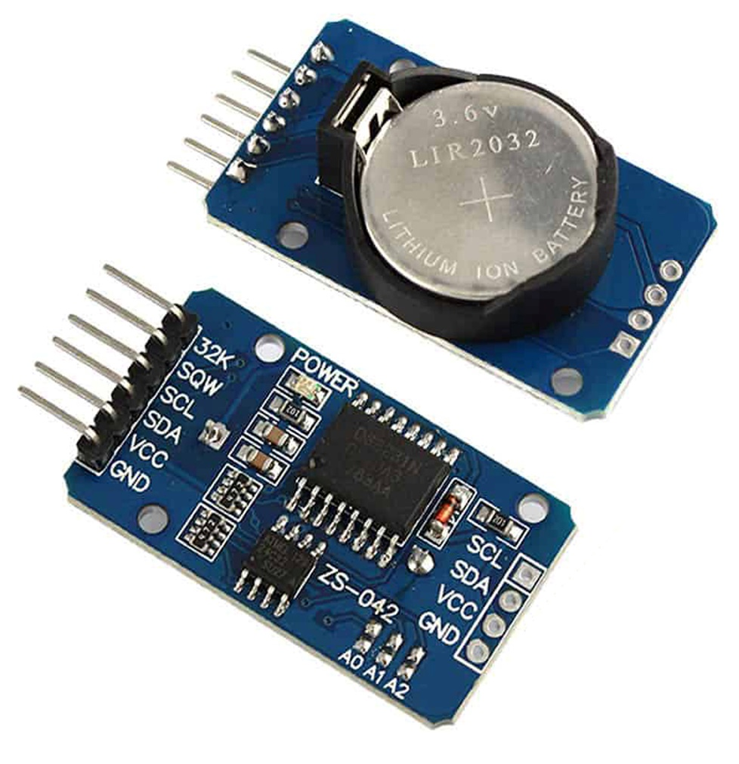
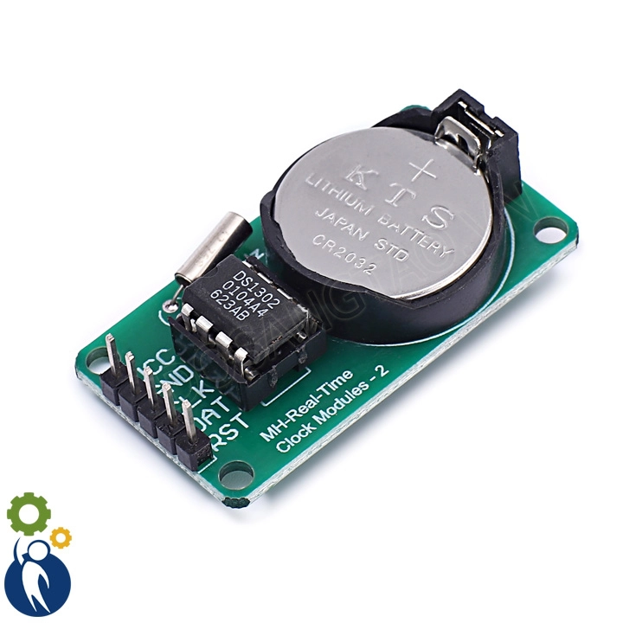
BỘ ĐẾM THỜI GIAN
MODULE DS3231 | MODULE DS1302
Ưu điểm: Độ chính xác cao Tích hợp báo thức Tích hợp cảm biến nhiệt độ | Ưu điểm: Giá thành rẻ hơn Tốn ít tài nguyên (30 – 38 bytes từ vi điều khiển)
Nhược điểm: Hạn chế đầu ra Cần hiểu biết sâu trong quá trình sử dụng | Nhược điểm: Độ chính xác hạn chế Khả năng truyền dữ liệu hạn chế
23

Slide 24
KHỐI XỬ LÝ
SỐ LIỆU
24

Slide 25
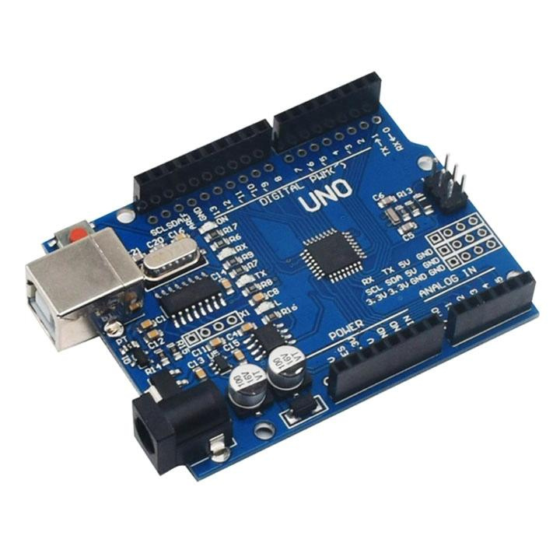
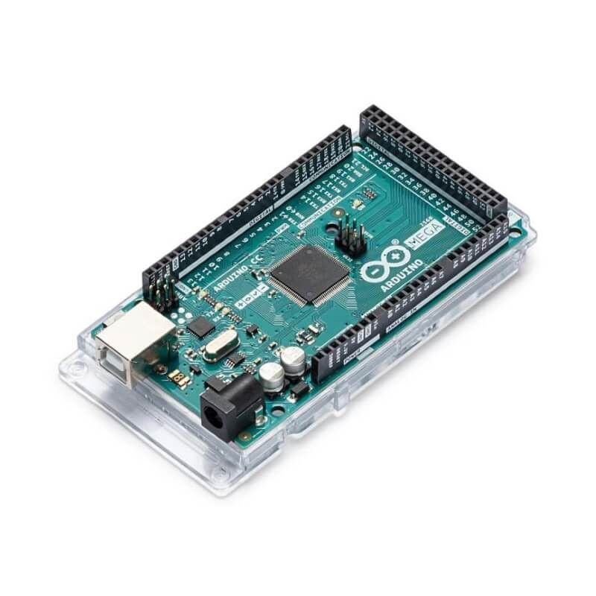
ARDUINO
 | Arduino Uno R3 | Arduino Mega
Ưu điểm | Nhỏ gọn Dễ tiếp cận Phù hợp với độ phức tạp thấp của dự án | Bộ nhớ lớn Hỗ trợ nhiều chân I/O
Nhược điểm | Ít chân I/O Bộ nhớ hạn chế | Phức tạp hơn trong việc học và làm quen Kích thước lớn
25

Slide 26
KHỐI THỰC HIỆN YÊU CẦU
26

Slide 27
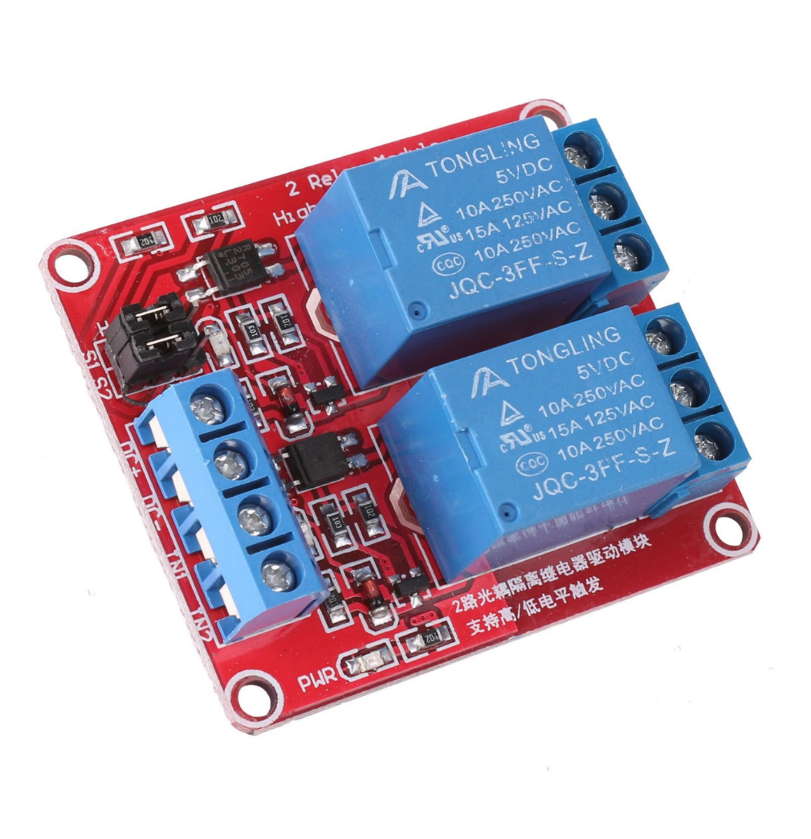
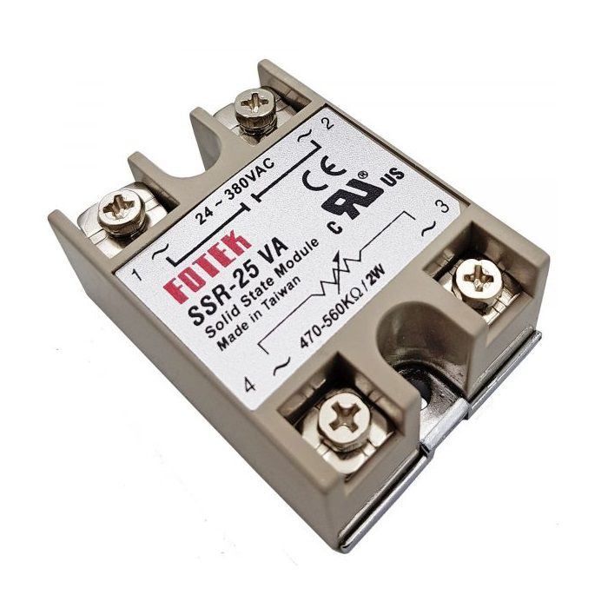
MODULE RELAY
 | Module relay 2 kênh 5V | Relay bán dẫn Fotek SSR-DA 25
Ưu điểm | Giá thành rẻ Dễ sử dụng | Hoạt động không tiếng ồn Bật tắt nhanh hơn
Nhược điểm | Dễ hỏng do là relay cơ học | Giá thành cao tiêu tán nhiều năng lượng hơn
27

Slide 28
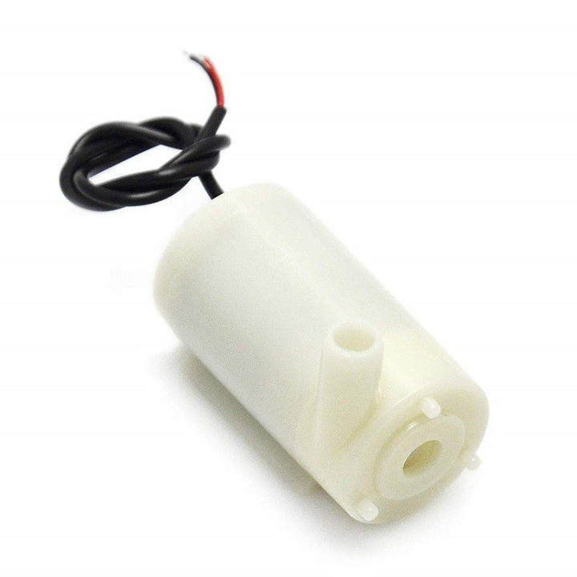
MÁY BƠM NƯỚC CHÌM MINI
Tác dụng: Bơm nước tưới cây.
Khối lượng: 30 gram
Kích thước: 45 x 30 x 25 mm (L x W x H)
Giá thành: 20.000đ
Điện áp đầu vào: 9V
28

Slide 29
07.THỬ NGHIỆM SẢN PHẨM
LẦN TƯỚI | THÔNG SỐ ĐỘ ẨM TRƯỚC TƯỚI(%) | LƯỢNG NƯỚC TƯỚI (ml) | SAI SỐ TUYỆT ĐỐI
1 | 20 | 55 | 2
2 | 30 | 41 | 12
3 | 15 | 63 | 10
 |  | 53 | 8
29

Slide 30


Thank you
いつもありがとうございました。
HUST-SEEE
30

